Slide 1

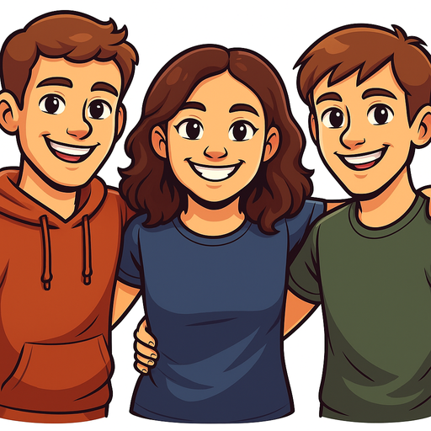



Что такое Школьная Медиация?
Конфликт – это не конец, а начало решения!
Школьная медиация – это способ урегулирования споров с помощью нейтрального посредника – медиатора.
Не помириться «ради галочки», а понять друг друга и договориться о будущем.
Это не суд, где ищут виноватых. Это процесс, где сами участники конфликта находят взаимовыгодное решение.
Всегда есть выход!

Slide 2


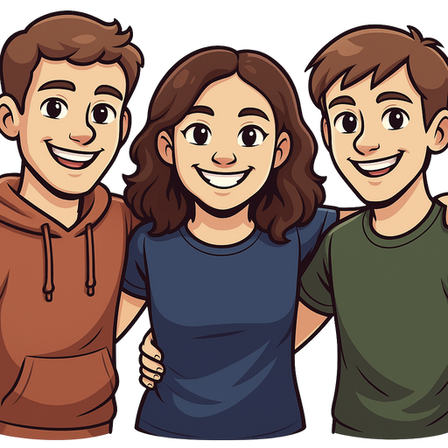
Когда вам может помочь медиация?
Мы поможем, если у вас:
Конфликт с одноклассником: споры, ссоры, взаимные обиды.
Проблемы в группе: травля, изгнание из коллектива, неразрешимые разногласия.
Непонимание с учителем: затяжной конфликт, ощущение несправедливости.
Ссоры с родителями: постоянные претензии, нежелание слышать друг друга.
ВАЖНО!!!
Медиация возможна только если ВСЕ стороны хотят найти решение.

Slide 3

5 главных принципов медиации –
ваши гарантии
Всё по-честному!
Добровольность: Вы сами решаете участвовать или нет.
Конфиденциальность: Всё, что сказано на встрече, остаётся между её участниками.
Нейтральность: Медиатор не принимает ничью сторону.
Равноправие: У каждого есть право высказаться и быть услышанным.
Ответственность: Вы сами принимаете решение, которому будете следовать.

Slide 4



Как проходит встреча с медиатором?
Путь к согласию за 4 шага.
Знакомство и правила. Медиатор объясняет принципы, вы договариваетесь о правилах общения (не перебивать, уважать мнение другого).
Ваши истории. Каждый по очереди рассказывает свою версию происходящего и свои чувства.
Диалог и поиск решений. Вы задаёте друг другу вопросы, обсуждаете проблему и предлагаете варианты выхода.
Соглашение. Когда решение найдено, оно фиксируется в письменном договоре, который подписывают все.
В среднем, одна встреча длится от 40 до 60 минут

Slide 5


Чего НЕ делает медиатор?
НЕ выносит приговор и не решает, кто прав, а кто виноват.
(РАЗВЕИВАЕМ МИФЫ)
НЕ даёт готовых советов и не навязывает своё мнение.
Это не про нас!
НЕ передаёт информацию администрации, учителям или родителям (кроме случаев, угрожающих жизни и здоровью).
НЕ заставляет мириться через силу.
Вывод:
Медиатор – это помощник в вашем диалоге, а не судья.

Slide 6
Как обратиться в службу медиации?
Обратись в кабинет психолога
(2 этаж, дверь налево)
и тебе подскажут, как поступить дальше.
Подойди к любому из медиаторов для разрешения конфликта.
Ты не один!
Обращайся.

Slide 7

Памятка для свидетеля конфликта
Твои действия могут предотвратить беду!
Не поддерживай агрессора молчанием или смехом.
Предложи свою поддержку тому, кого обижают (просто поговори, предложи вместе пойти к медиатору).
Сообщи взрослому, которому ты доверяешь (классный руководитель, психолог, медиатор).
Не распространяй слухи и не усугубляй ситуацию в соцсетях.
Ты стал свидетелем ссоры? Не проходи мимо!
Молчание – знак согласия. Твой голос может всё изменить.

